Slide 1

计算机视觉 课程概述
电子科技大学中山学院计算机学院
董帅
Email：dongshuai@zsc.edu.cn

Slide 2
学科定位
计算机视觉
计算机图形学
数字图像处理
人工智能
机器学习
学科交叉，界限越来越模糊
统一在人工智能框架中，是最火热的研究方向

Slide 3
学科定义
计算机图形学(Computer Graphics）
研究如何在计算机中表示图形、以及利用计算机进行图形的计算、处理和显示的相关原理与算法
数字图像处理(Digital Image Processing)
通过计算机对图像进行去除噪声、增强、复原、分割、提取特征等处理的方法和技术。
计算机视觉(Computer Vision)
研究如何使机器“看”的科学，更进一步的说，就是是指用摄影机和电脑代替人眼对目标进行识别、跟踪和测量等机器视觉，并进一步做图形处理，使电脑处理成为更适合人眼观察或传送给仪器检测的图像。作为一个科学学科，计算机视觉研究相关的理论和技术，试图建立能够从图像或者多维数据中获取‘信息’的人工智能系统
机器学习(Machine Learning, ML)
是一门多领域交叉学科，涉及概率论、统计学、逼近论、凸分析、算法复杂度理论等多门学科。专门研究计算机怎样模拟或实现人类的学习行为，以获取新的知识或技能，重新组织已有的知识结构使之不断改善自身的性能。它是人工智能的核心，是使计算机具有智能的根本途径，其应用遍及人工智能的各个领域，它主要使用归纳、综合而不是演绎。

Slide 4
计算机视觉：电脑和智能手机的眼睛
人类有超过80%的信息是通过视觉获得的
计算机中也存储了大量的图片和视频，然而其并不像人一样能够很容易地理解这些图片和视频，对于计算机，它们只是数字的集合而已
计算机视觉：利用计算机对图像或视频进行处理、分析和理解，相当于给计算机装上真正的眼睛
应用非常广泛：扫描二维码、指纹考勤、人脸识别、车牌识别、基于内容的图像搜索、根据拍摄的景物自动定位、用手势进行游戏控制、无人驾驶汽车等等

Slide 5
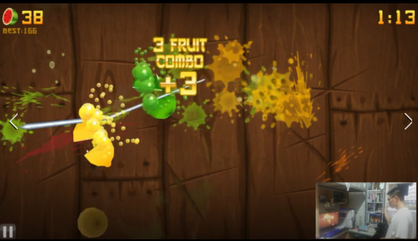
应用：用手势进行游戏控制
基于Kinect智能体感交互的游戏引擎

Slide 6
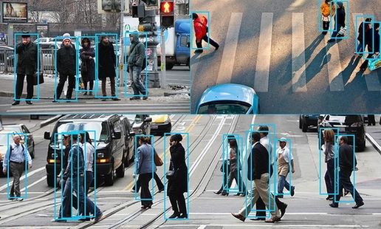
智能安防

Slide 7
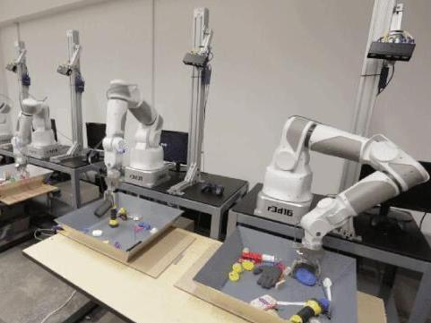
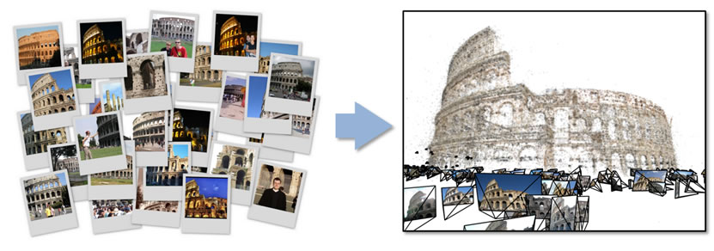
机器人目标检测
大型场景三维重构

Slide 8
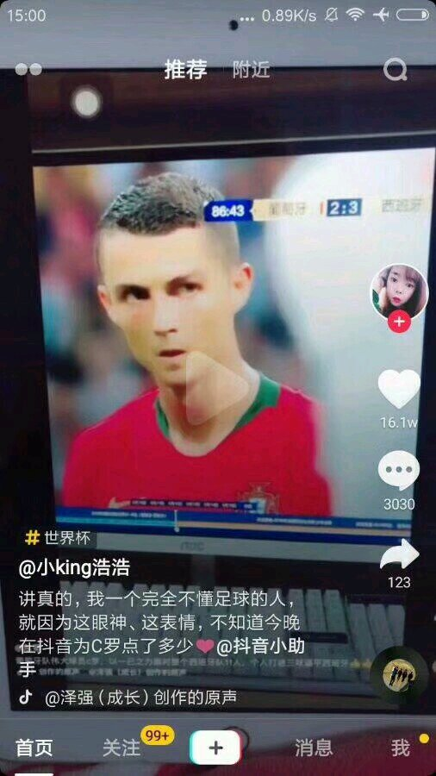
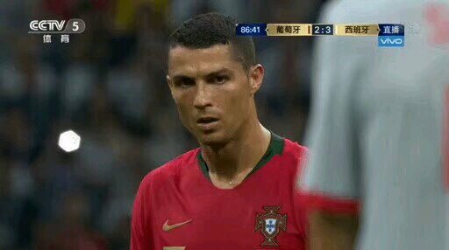
美颜相机

Slide 9
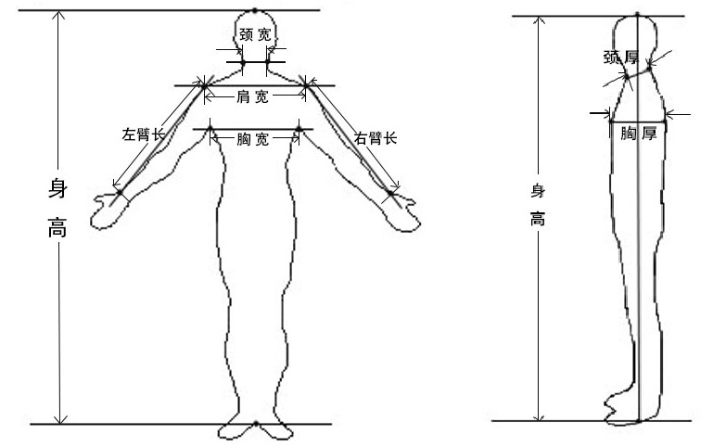
实际项目：基于图像的人体参数测量
上传图像和身高数据
提取量体特征点
计算二维量体数据
计算围度数据

Slide 10
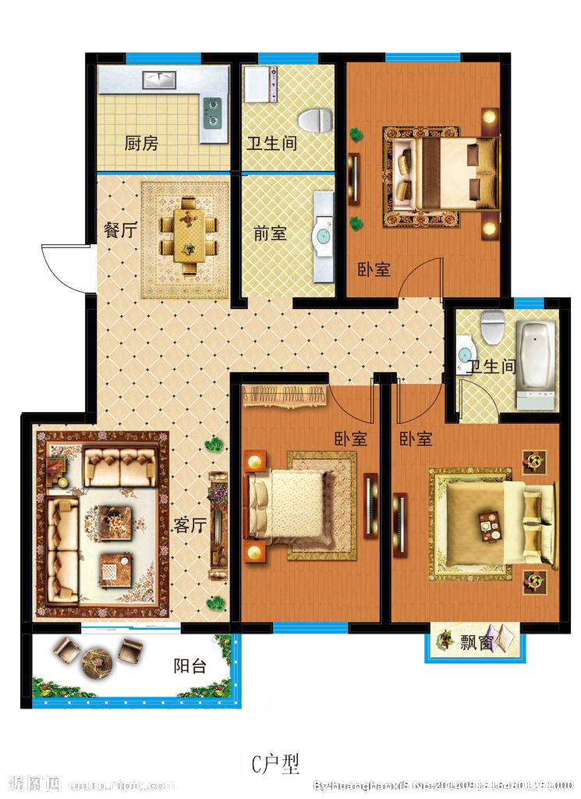
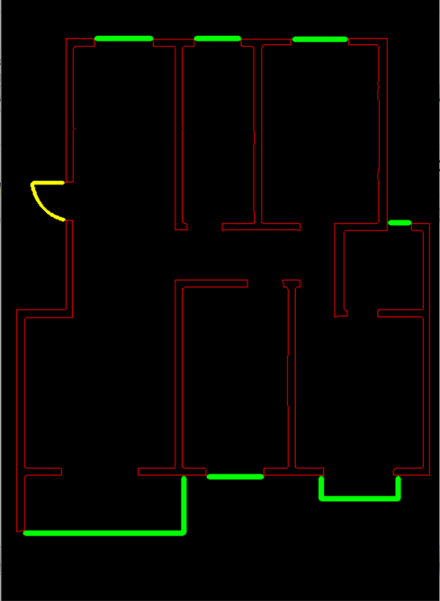
实际项目：户型图识别与矢量化
Notes:
http://www.jobui.com/company/11751581/salary/

Slide 11
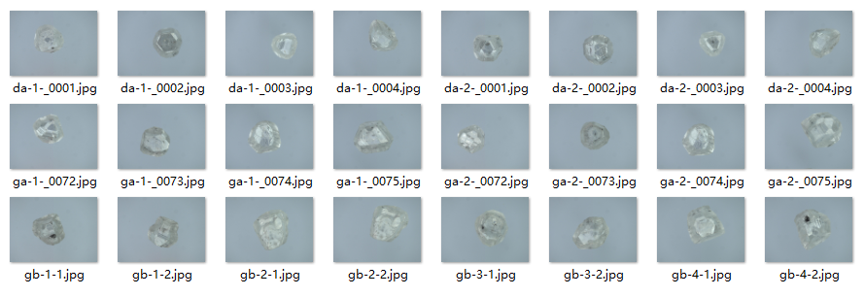
实际项目：钻石等级自动分类

Slide 12
《计算机视觉》课程的教学任务
通过本课程的学习，系统地了解图像处理和计算机视觉相关的基本概念，掌握处理数字图像和视频的基本方法；具备编写基本图像处理和计算机视觉程序的能力；为今后能够从事有关计算机视觉的研究和技术方法应用等工作掌握必备的基础知识和技能。

Slide 13
OpenCV
OpenCV是计算机视觉领域使用最广泛的开源程序库
OpenCV包含了500多个用于图像和视频处理的算法
OpenCV建立于1999年，最初由英特尔公司开发；2006年发布1.0版；2009年发布OpenCV 2，改用C++接口；2015年发布OpenCV 3
OpenCV支持Windows、Linux、Mac、iOS、Android等多个平台
OpenCV提供了C、C++、Python、Java等多种语言接口

Slide 14
教学安排
32个理论学时
16个上机学时
采取讲练结合的方式，全部在机房上
答疑时间：周二34节 厚德楼B501

Slide 15
教学计划
第1章 图像编程入门 ——7学时
第2章 操作像素 ——7学时
第3章 用类处理彩色图像 ——4学时
第4章 用直方图统计像素 ——10学时
第5章 用形态学运算变换图像 ——4学时
第6章 图像滤波 ——4学时
第7章 提取直线、轮廓和区域 ——2学时
第11章 处理视频序列 ——8学时
总复习 ——2学时

Slide 16
成绩评定方法
分数占比待定
考勤
3次迟到 = 一次旷课
早退 = 旷课
旷课1次扣2分
旷课超过5次总成绩为0
实验和作业成绩
课堂随机抽查打分，抽查平均分作为计算依据
课程设计
题目自拟

Slide 17
如何学本门课程？
勤动手！
切忌眼高手低！
有效利用OpenCV在线文档：
http://docs.opencv.org/2.4.13/genindex.html

Slide 18
联系方式
电子科技大学中山学院计算机学院
厚德楼 B501
董帅，博士
Email: dongshuai@zsc.edu.cn
QQ：32439225
手机：18028363975

